Slide 1
Da CLIL a Cambridge
Ballarino, liceo Majorana Desio

Slide 2
Il CLIL al Majorana
Nella nostra scuola sono attivati moduli CLIL, secondo le indicazioni nazionali e le successive norme transitorie. I moduli interessano le classi quinte e anche le altre classi. L’anno scorso, 9 docenti hanno attuato percorsi CLIL.
Il monte ore CLIL varia da docente a docente. Le classi decisamente più esposte al CLIL sono le quinte, dove in taluni casi la metodologia CLIL viene usata per il 50 o 80% delle lezioni.
Ogni anno, vengono raccolti i risultati dei questionari di soddisfazione che, per scelta, è stato deciso di somministrare in conclusione di ciascun corso CLIL.
Nelle slide seguenti, le ore e i risultati del questionario di soddisfazione dell’anno 2018-19.

Slide 3
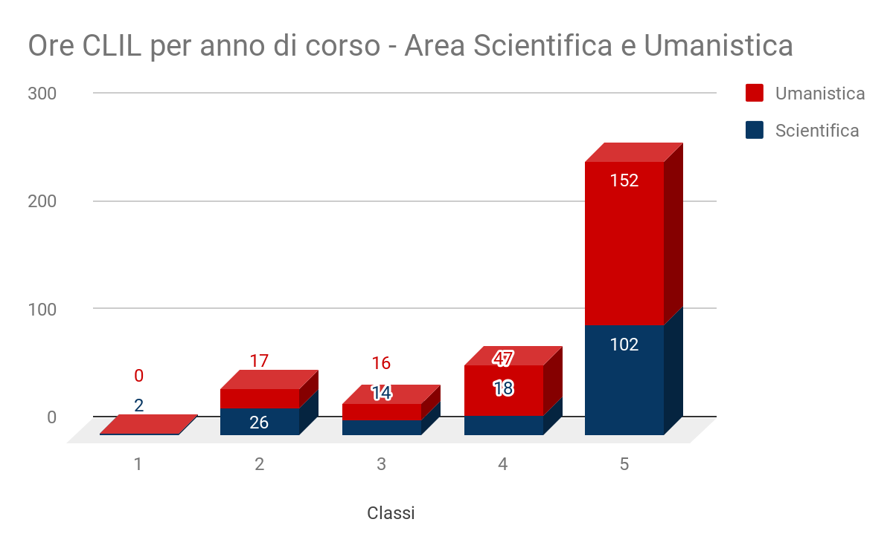

Slide 4
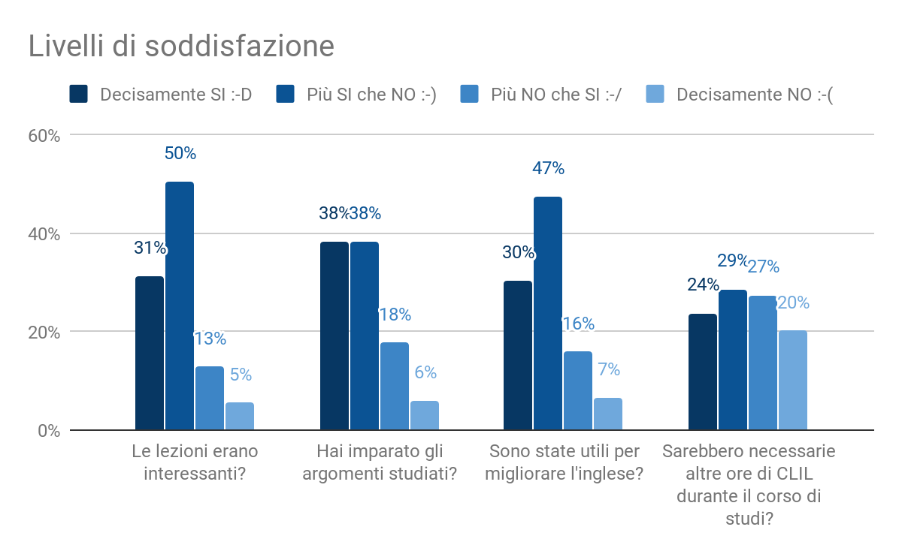

Slide 5
Docente e studente CLIL
Docente CLIL
Piattaforma Spark (corsi attivati, convegno del 2017, aggiornamento, risultati dei questionari).
Formazione linguistica (esterni e dipartimento di inglese).
Team CLIL.
Studente CLIL
Lezione “integrata”, l’insegnamento viene costruito, il coinvolgimento degli alunni essenziale.
Metodologia diversificata (utilizzo di video, immagini, utilizzo di Spark) e contesto linguistico.
Introdurre il CLIL dalle classi terze è decisamente un valore aggiunto per gli studenti e anche per noi docenti, perché permette una maggiore familiarità con il metodo e con le lezioni di questo tipo.

Slide 6
Da CLIL a Cambridge
Somiglianze e differenze
Docente e studente
Punti di somiglianza sono: la lingua inglese, la didattica più laboratoriale, il potenziamento delle soft skills, un insegnamento non cronologico.
La differenza sta nel fatto che il CLIL è un ambiente metodologico, mentre Cambridge è un metodo per arrivare ad una certificazione.
Nel nostro liceo, i docenti CLIL si trovano periodicamente nel Team e cercano di realizzare una collaborazione sui metodi e i contenuti. Anche il metodo Cambridge richiede lavoro in comune, molto tempo per la analisi e la condivisione dei materiali, la verifica in itinere del cammino.
Gli studenti del nostro liceo si adattano al metodo CLIL soprattutto quando esso viene introdotto gradualmente, quando hanno già una attitudine alla speaking e al confronto; queste caratteristiche sono la base anche per Cambridge, e il potenziamento del biennio ne aiuta il conseguimento.

Slide 7
History: CLIL, Syllabus Cambridge e programmazione italiana

Slide 9
Metodologia CLIL: outcomes
Multiple perspectives for study (Coyle et al. 2010)
Get learners involved (Pedrazzini, The CLIL Lesson, slide 2015)
Encourage learners to ask questions (Pedrazzini, The CLIL Lesson, slide 2015)

Slide 10
CLIL – Cambridge – Competenze
interest in and enthusiasm for learning about the past (1) understanding of the nature and use of historical evidence (3)
- «Comprendere il cambiamento e la diversità dei tempi storici in una dimensione diacronica attraverso il confronto fra epoche e in una dimensione sincronica attraverso il confronto tra aree geografiche e culturali»
. sperimentazione Finestre contemporanee
La lingua inglese consente una formulazione sintetica delle competenze

Slide 11
Metodologia CLIL: objectives
Conoscenza
(be able to know)
Abilità
(be able to do)

Slide 12
CLIL – Cambridge – Abilità
understanding of key historical concepts: cause and consequence, change and continuity, and similarity and difference (4)
development of historical skills, including investigation, analysis, evaluation and communication skills (7)
Sapere rielaborare ed esporre i temi storici in modo articolato e attento alle loro relazioni (3)
Sapere leggere, valutare e utilizzare le diverse fonti, leggere ed utilizzare documenti storici (4)
La metodologia CLIL integra le abilità con l’utilizzo della lingua inglese.
Infatti, il punto 6 riceve una particolare attenzione nel CLIL ed è confermato in Cambridge:
encourage international understanding

